Slide 1

Team - 1
주가 예측 종목 탐색
Team - 1
2022.06.02
Copyrightⓒ. Saebyeol Yu. All Rights Reserved.

Slide 2

CONTENTS
001
선정 종목
002
사용 데이터
003
프로그램 동작/결과
Copyrightⓒ. Saebyeol Yu. All Rights Reserved.

Slide 3



Team - 1
1.
선정 종목

Slide 4
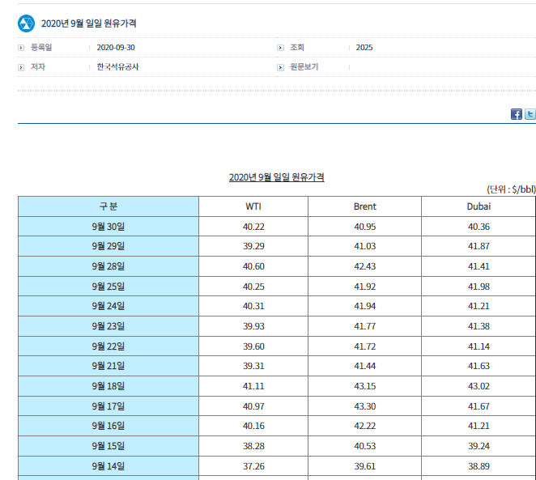
Team - 1
2
사용 데이터 – 일일 원유 가격(에너지경제연구원)

Slide 5
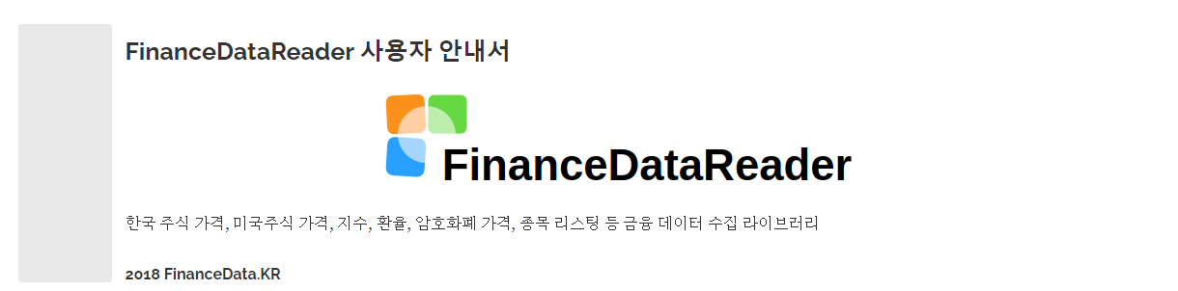
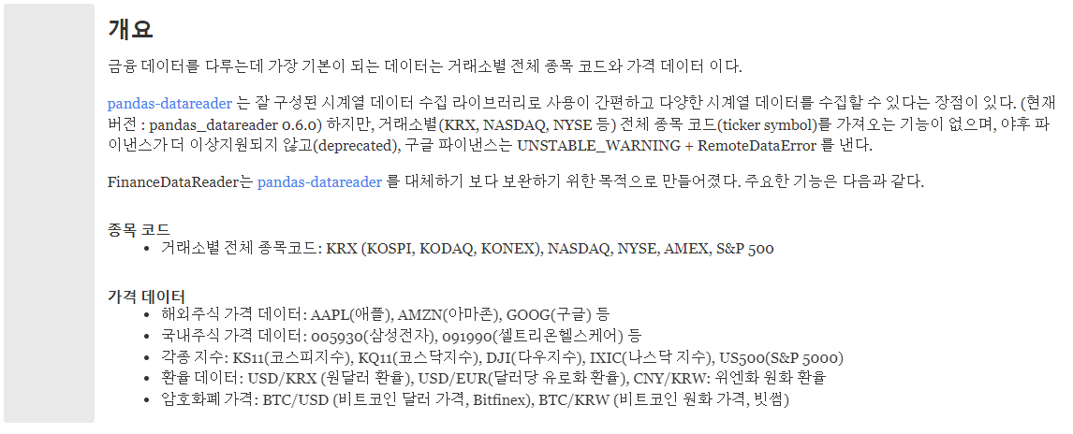
Team - 1
2
사용 데이터 – 일일 주가 데이터/환율(FinanaceDataReader)

Slide 6
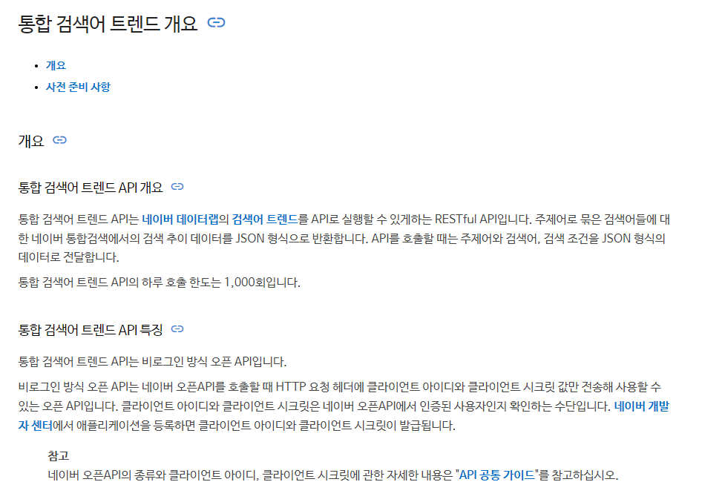
Team - 1
2
사용 데이터 – 네이버 데이터 랩

Slide 7




Team - 1
3
프로그램 동작 / 결과
Data

Slide 8
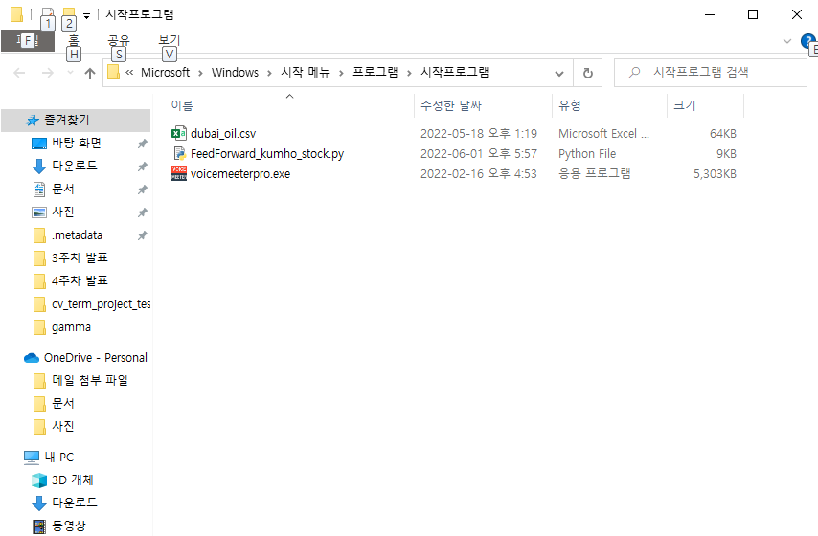
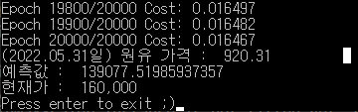
Team - 1
3
프로그램 동작 / 결과

Slide 9
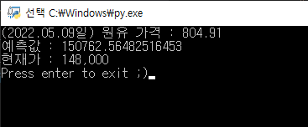
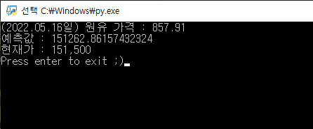
Team - 1
3
프로그램 동작 / 결과

Slide 10
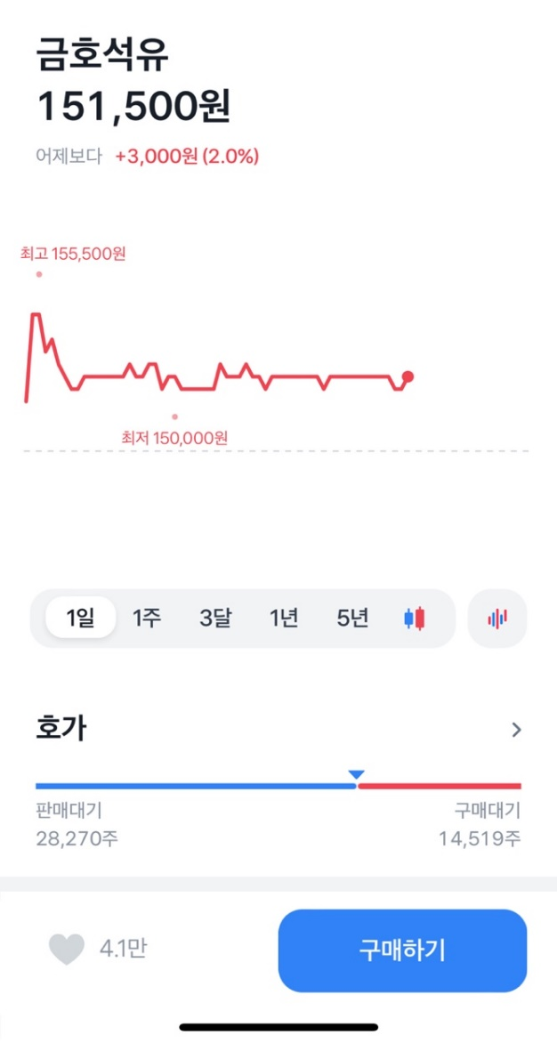
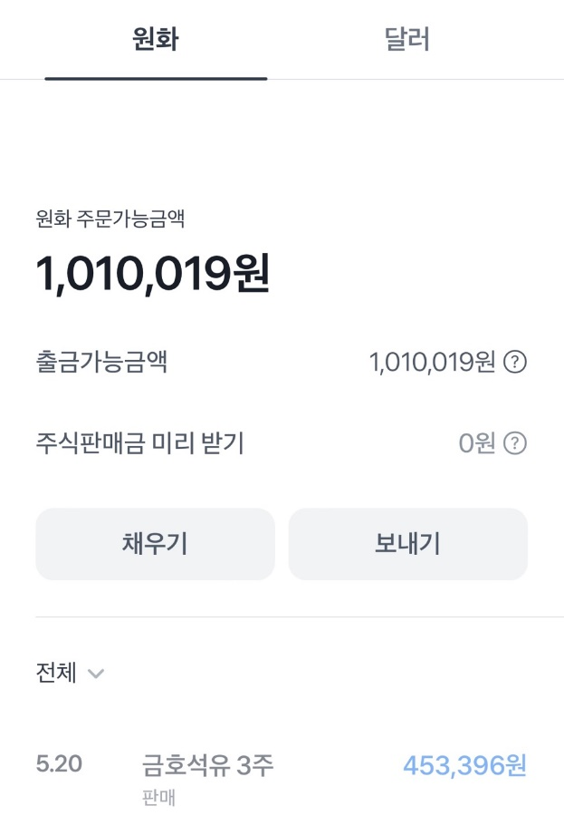
Team - 1
3
프로그램 동작 / 결과

Slide 11
Team - 1
3
사용 알고리즘
Linear_regression
22.04.28 ~ 22.05.11
Multi_Linear_regression
22.05.12 ~ 22.05.25
FeedForward
22.05.26 ~ 22.06.01

Slide 12
감사합니다
Team - 1
Copyrightⓒ. Saebyeol Yu. All Rights Reserved.

